Slide 1
세력 컨텐츠 기획서
윤정근

Slide 2
문서 개요
해당 문서는 게임 ‘방량엽사전’에서 등장하는 세력의 컨셉, 정책, 캐릭터 설정을 정리한 문서다.
작성 이유 | 세력의 컨셉, 규칙, 설정을 정리하기 위해.
작성 목적 | 본 문서를 읽는 사람에게 내용을 확실히 전하기 위해.
작성 목표 | 개발 방향성을 확실시 하는 것.
세력이란?
게임내에 존재하는 다양한 성향의 조직들.

Slide 3
세력 형성 배경
무림 난
약 50년 전 있었던 제국과 무림 연합 세력 간에 있었던 전쟁. 전쟁 끝에 무림 세력 대부분은 죽고 남은 세력들은 대부분 동쪽 나라로 도망쳤다.
정사 대전
1년 전 동쪽 나라로 도망쳐온 무림에 정파 세력과 사파 세력 간에 있던 전쟁. 양쪽 세력 모두 큰 피해를 입고 세력이 축소 되었다.
대재앙
정사 대전이 끝나갈 무렵 일어난 사건. 괴물들이 전국 각지에서 나타나 나라 전체가 쑥대 밭이 되었다.
정사 대전으로 인하여 기존에 괴물들을 억제하던 무림 세력들이 크게 줄어 들어 대재앙을 막을 세력이 크게 줄고 무림 세력들이 크게 축소 되었다. 늘어난 괴물들을 처리 하기 위해서 토벌단이 창설 되었다. 무림 세력들은 축소된 자신의 세력을 다시 늘리기 위해 토벌단에 기술을 제공하고 대신 강자들을 자신들과 연결해 줄 것을 요구했다. 괴물 토벌을 하며 강해진 플레이어는 무림세력에서 주목하는 신인이 되어 임무를 빙자한 시험들을 치루고 무림에 발을 들인다.

Slide 4
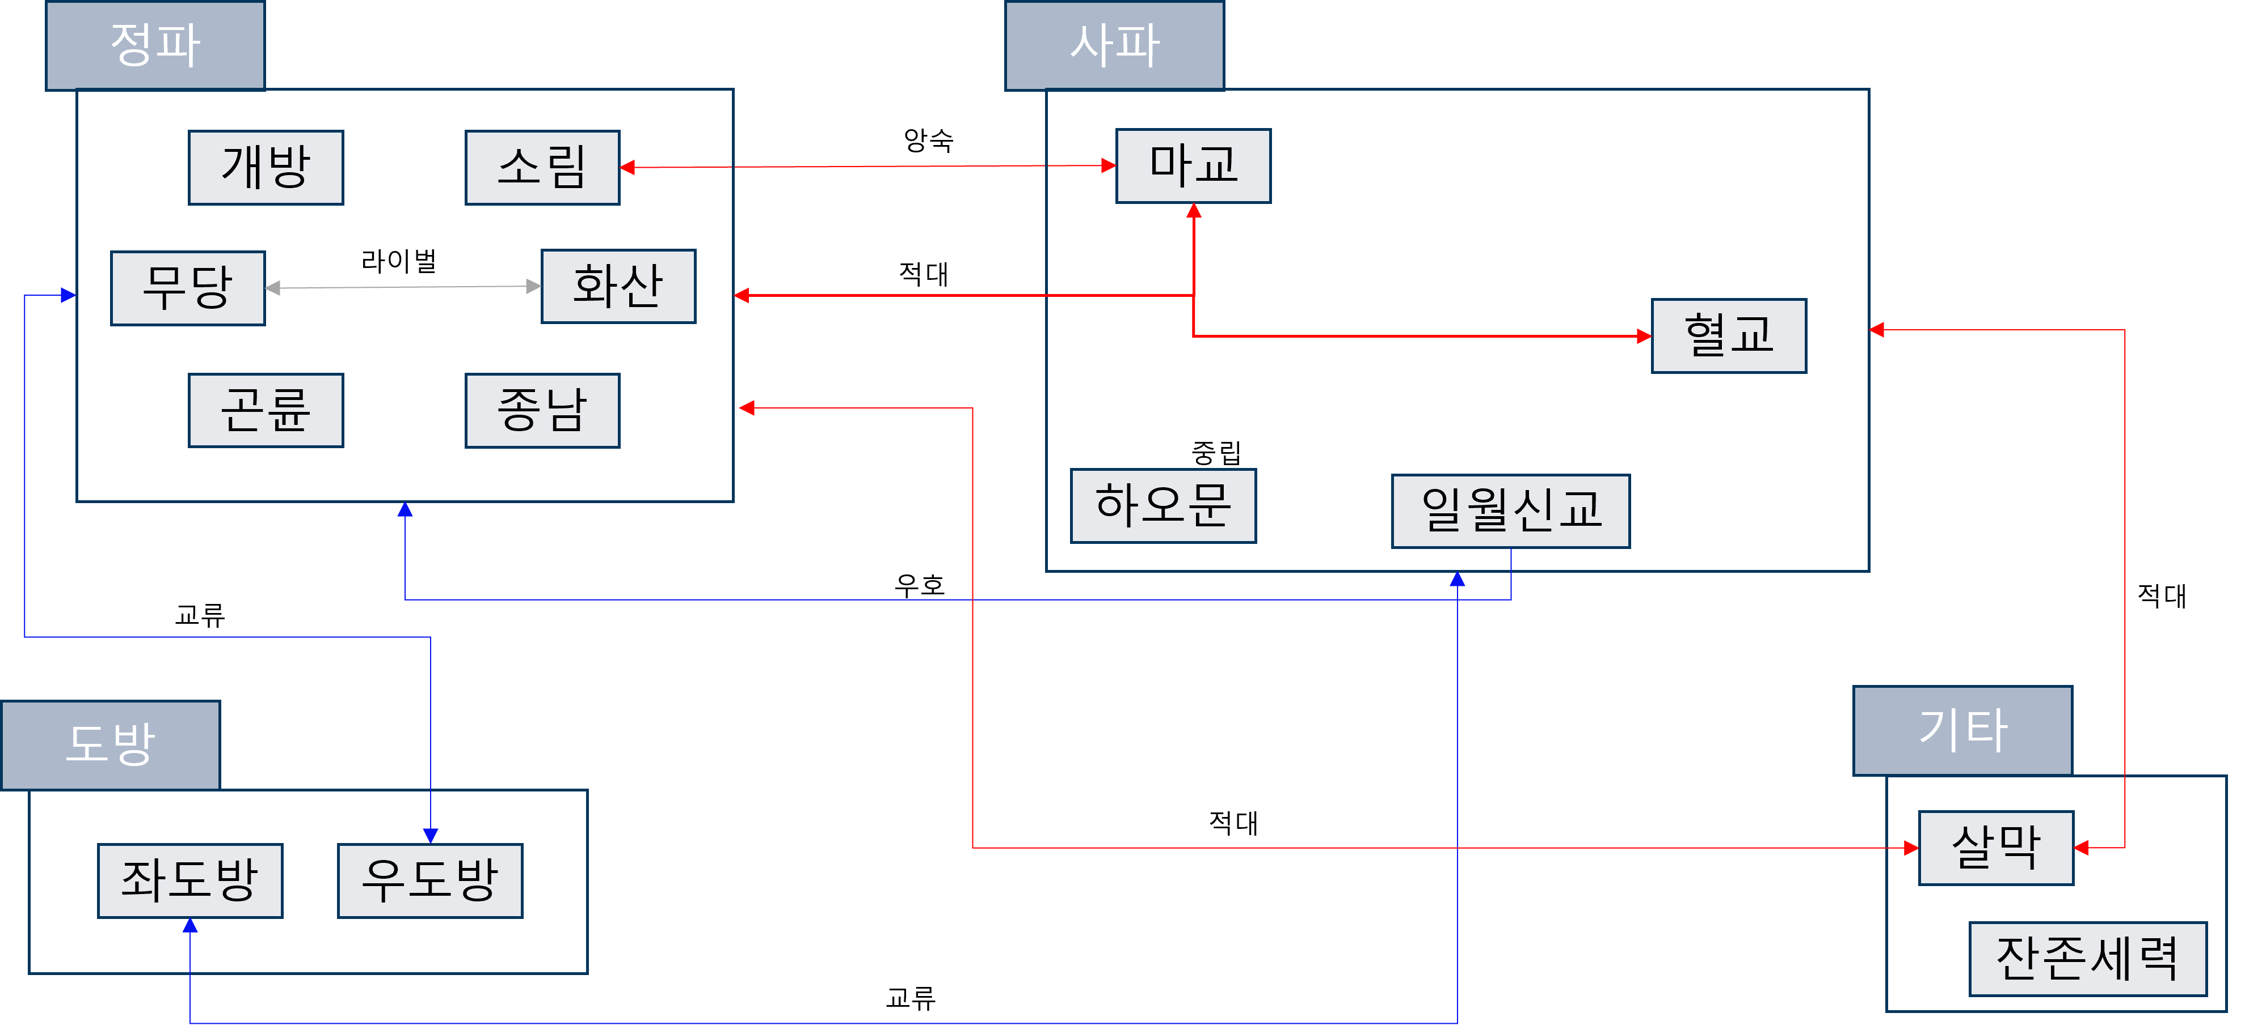
세력 관계도
규칙 | 세력 관련 퀘스트를 클리어하거나 관련 무공 수련 등으로 해당 세력의 우호도를 올릴 수 있다.
 | 특정 세력의 우호도 상승 시 해당 세력과 적대적인 세력의 우호가 줄어 든다.
 | 세력 우호도가 일정량에 도달 할 경우 무공이나 아이템, 특정 퀘스트 해금 등의 보상이 있다.

Slide 5
세력의 종류
세력
무림 | 정파 | 개방 | 뛰어난 정보력을 가진 봉법과 장법, 권법을 주로 사용한다.
 |  | 소림 | 강하고 빠른 권법과 봉법을 주로 사용한다.
 |  | 무당 | 부드럽고 유연한 연계를 주로 하는 검법을 주로 사용한다.
 |  | 화산 | 화려하고 빠른 도검을 주로 사용한다.
 |  | 곤륜 | 뛰어난 경공을 중심으로 하는 도검을 사용한다.
 |  | 종남 | 방어를 중심으로 하는 도검을 사용한다.
 | 사파 | 마교 | 마공을 사용하는 마인들의 집단.
 |  | 혈교 | 독과 피를 사용하는 주술을 사용한다.
 |  | 하오문 | 무공은 뛰어나지 않지만 다양한 구성원들과 정보력을 가진 단체.
 |  | 일월신교 | 해와 달에 관련된 무공을 사용한다.
도방 | 좌도방 | 주문과 부적들을 사용 하는 술법을 주로 사용하는 도방.
 | 우도방 | 주문과 부적들을 사용 하지 않는 술법을 주로 사용하는 도방.
기타 | 과거 전쟁으로 인해 소수의 인원만이 남은 세력들.
살막

Slide 6
세력 계급 | 개방 | 소림 | 무당 | 화산 | 곤륜 | 종남 | 마교 | 혈교 | 하오문 | 일월 신교 | 좌도방 | 우도방
1 | 용두 방주 | 장문인 | 장문인 | 장문인 | 장문인 | 장문인 | 천마 | 혈마 | 문주 | 대천주
2 | 후개 | 후개 | 후개 | 후개 | 후개 | 후개 | 소교주 | 소교주 | 총관 | 소천주
3 | 장로 | 장로 | 장로 | 장로 | 장로 | 장로 | 마존 | 사존 | 지부장 | 지파장
4 | 법개 | 1대 제자 | 1대 제자 | 1대 제자 | 1대 제자 | 1대 제자 | 장로 | 장로 | 정보원 | 지부장
5 | 분타주 | 2대 제자 | 2대 제자 | 2대 제자 | 2대 제자 | 2대 제자 | 지부장 | 지부장
6 | 백의개 | 3대 제자 | 3대 제자 | 3대 제자 | 3대 제자 | 3대 제자 | 교인 | 교인

Slide 7
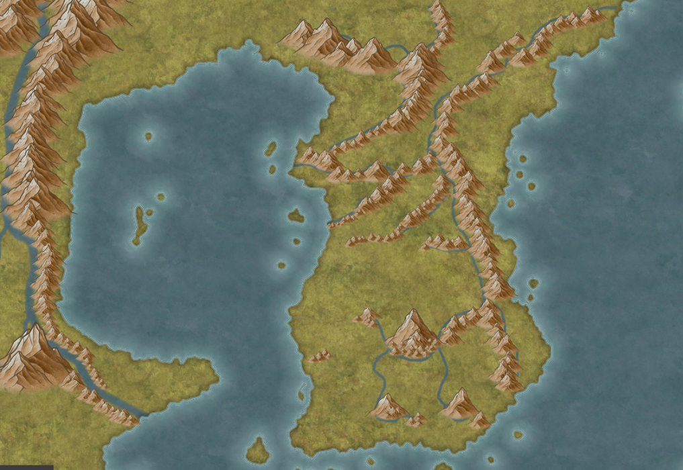
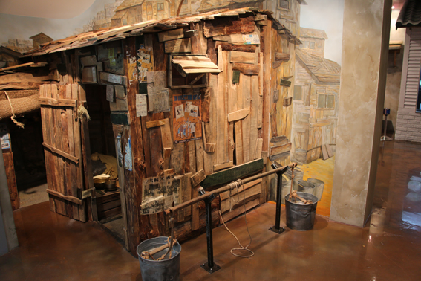
세력 특징 – 개방
 | 개방 본부
 | 개방 지부
특화 무기 | 한손 둔기, 봉, 철권, 절곤, 괴
전투법 | 높은 회피 능력을 바탕으로 근접 전투
고유 특징 | 적의 공격 회피 성공 시 얻는 공격 속도 상승, 이동 속도 상승, 데미지 상승 등의 효과를 얻는다.
무공 특징 | 공격 회피 성공 및 공격 시 녹색 바람 이펙트 발생
개방은 전국 각지에 거지들의 단체로 가장 많은 인원 수를 가지고 있어 지부 또한 수가 많다.
대부분의 마을 근처 평지 또는 산속에 지부가 있다.

Slide 8
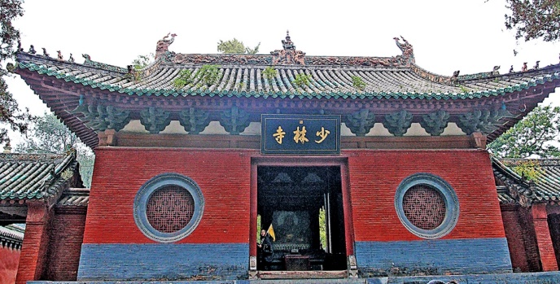
세력 특징 – 소림
 | 소림 본부
 | 소림 지부
특화 무기 | 봉, 철권, 절곤, 괴
전투법 | 높은 체력과 방어력을 바탕으로 근접 전투
고유 특징 | ‘명상’ 기술을 사용하여 얻는 집중력을 소비하여 체력 회복, 방어력 강화, 공격력 강화 등의 효과를 사용한다.
무공 특징 | 공격 및 ‘명상’ 사용시 금빛 이펙트 발생
많이 높지 않은 산에 있는 절에 위치한다.
숫자는 많지 않지만 넓게 활동한다.

Slide 9
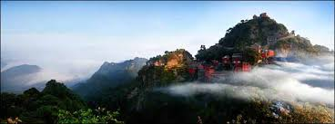
세력 특징 – 무당
 | 소림 본부
 | 소림 지부
특화 무기 | 한손검, 양손검, 철권, 절곤, 괴
전투법 | 공격을 흘리고 연이어서 연계 공격하여 전투
고유 특징 | 공격을 흘릴 경우 일정 피해를 반사하고 연계가 길어 질수록 공격력이 강해진다.
무공 특징 | 공격 시 푸른 물 이펙트 발생하며 연계가 길어질 수록 이펙트가 커진다.
높은 산에 정산에 위치한다.
꽤나 넓은 규모를 가지고 있다.

Slide 10
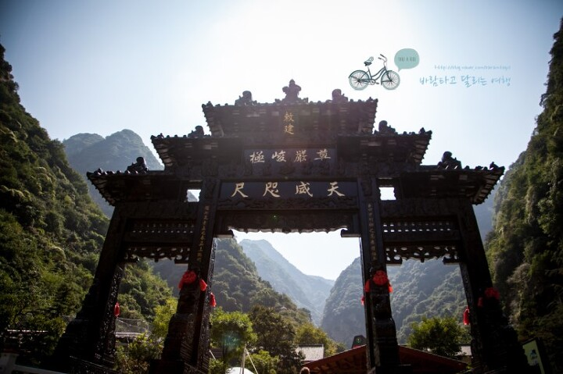
세력 특징 – 화산
 | 화산 본부
 | 화산 지부
특화 무기 | 한손검, 양손검, 창
전투법 | 다양한 기술을 연속으로 사용하여 전투
고유 특징 | 기술 사용시 매화 스택이 쌓이며 스택이 5개 쌓인 상태에서 기술 사용시 사용 기술에 따른 추가 공격이 발생한다.
무공 특징 | 공격 시 분홍색 꽃잎 이펙트가 발생하며 매화 스택에 비례해 몸에 꽃잎이 휘감는다.
높고 위험한 산 절벽에 위치한다.
은둔해 있지는 않지만 지형이 위험해 교류는 적다.

Slide 11
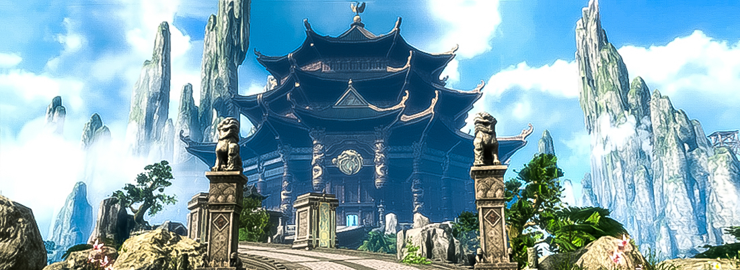
세력 특징 – 곤륜
 | 곤륜 본부
 | 곤륜 지부
특화 무기 | 양손검, 창
전투법 | 다양한 이동기를 사용하고 이동기에 공격을 연계하여 전투
고유 특징 | 이동기에 연계하여 공격하거나 이동기를 캔슬해 공격할 경우 추가 피해가 발생한다.
무공 특징 | 이동기에 붓으로 먹물을 긋는 이펙트 공격 시 붓으로 찍는 이펙트 발생
마교를 경제하기 위해 가까운 절벽과 계곡에 위치한다.

Slide 12
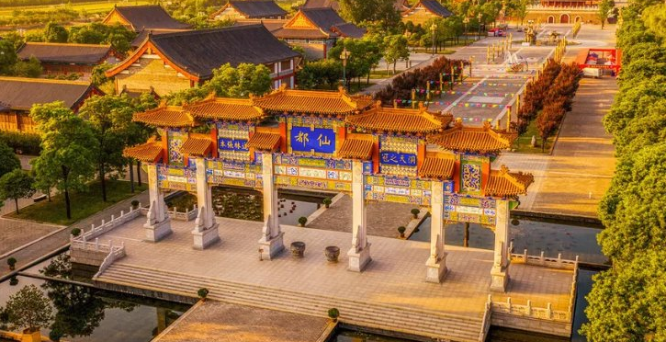
세력 특징 – 종남
 | 종남 본부
 | 종남 지부
특화 무기 | 한손검, 양손검
전투법 | 방어 기술과 반격 기술을 사용하여 전투
고유 특징 | 공격을 방어하여 피해를 충적하고 반격으로 충적된 피해를 상대에게 준다.
무공 특징 | 공격 시 은빛 이펙트가 발생하며 방어 성공 및 반격 시 이펙트가 커짐
평지에 위치한다.

Slide 13
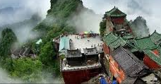
세력 특징 – 마교
 | 마교 본부
 | 마교 지부
특화 무기 | 한손검, 한손 둔기
전투법 | 마기를 사용하여 전투
고유 특징 | 마교 고유 자원인 마기를 사용하여 무기, 신체를 강화 하거나 마기를 사용한 공격을 한다.
무공 특징 | 공격 시 검 보라색 번개 같은 이펙트가 발생
험하고 높은 산맥에 위치한다.
규모가 크고 숫자가 많기에 숨지 않는다.

Slide 14
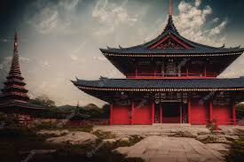
세력 특징 – 혈교
 | 혈교 본부
 | 혈교 지부
특화 무기 | 한손검, 양손검, 창, 철권
전투법 | 피와 독을 사용하여 전투
고유 특징 | 자신의 체력을 소비하여 공격하고 상대의 체력을 흡수하며 독을 사용하여 자신의 강화하고 상대를 공격한다.
무공 특징 | 공격 시 검 붉은 피 같은 이펙트가 발생
남쪽 아래 동굴에 은둔해 있다.
지부들은 모두 지하고 본부와 연결되어 있다.

Slide 15
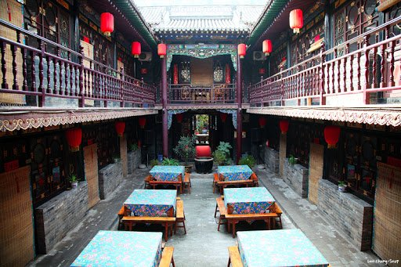
세력 특징 – 하오문
 | 하오문 본부
 | 하오문 지부
특화 무기 | 없음
전투법 | 없음
고유 특징 | 고유의 무술과 전투력은 없음.
무공 특징 | 없음
전국에 수많은 객잔들에 지부를 두고 마교 근처에 본부를 두고 있다.

Slide 16
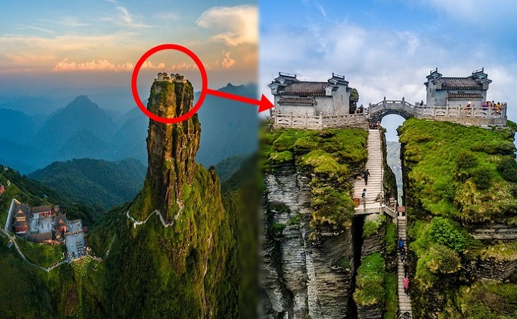
세력 특징 – 일월신교
 | 일월신교 본부
특화 무기 | 한손검, 부채
전투법 | 달의 무공과 해의 도술을 사용하여 전투
고유 특징 | 달의 무공으로 달의 표식을 남기고 해의 도술로 공격하여 월식을 발동 하거나 해의 도술로 해의 표식을 남기고 달의 무공으로 공격하여 일식을 발동한다.
무공 특징 | 무공 공격 시 하늘색 이펙트가 도술 사용시 주황색 이펙트가 발생
외딴 산 정상에 은둔해 있다.

Slide 17
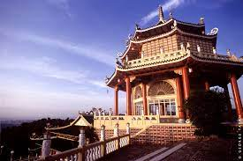
세력 특징 – 좌도방
 | 좌도방
특화 무기 | 한손둔기, 봉, 부채
전투법 | 부적과 주술을 사용하여 전투
고유 특징 | 부적을 소비하여 상대를 공격하거나 주술을 사용하여 상대에게 저주를 건다.
도술 특징 | 공격 시 어두운 회색 이펙트가 발생
사파와 가까운 산맥 근처 평지에서 활동한다.
도방들은 서로 거의 교류 하지 않아 서로 별개에 존재에 가까우며 무림 세력보다 오랜 시간 활동해 왔다.

Slide 18
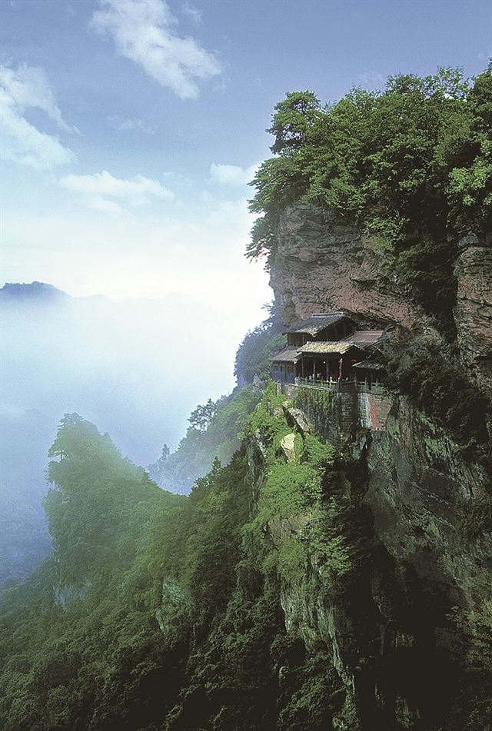
세력 특징 – 우도방
 | 우도방
특화 무기 | 한손둔기, 봉, 부채
전투법 | 도술을 사용하여 전투
고유 특징 | 도력을 소비하여 자연 현상을 발생시켜 상대를 공격한다.
도술 특징 | 공격 시 밝은 회색 이펙트 발생
정파와 가까운 산지에서 은둔해 있다.
도방들은 서로 거의 교류 하지 않아 서로 별개에 존재에 가까우며 무림 세력보다 오랜 시간 활동해 왔다.

